Slide 1
10,б. Признак равнобедренного треугольника
Notes:
В режиме слайдов ответы появляются после кликанья мышкой

Slide 2
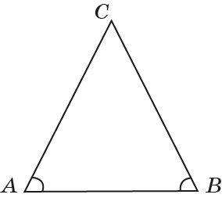
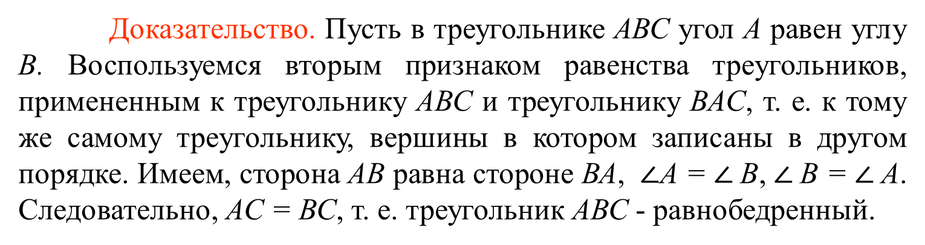
Теорема. (Признак равнобедренного треугольника.) Если в треуголь­нике два угла равны, то он равнобедренный.
Доказательство. Пусть в треугольнике АВС угол А равен углу В. Воспользуемся вторым признаком равенства треугольников, примененным к треугольнику АВС и треугольнику ВАС, т. е. к тому же са­мому треугольнику, вершины в котором записаны в другом порядке. Имеем, сторона АВ равна стороне ВА, $∠$A = $∠$B, $∠$B = $∠$A. Следовательно, АС = ВС, т. е. треугольник АВС - равнобедренный.
Notes:
В режиме слайдов ответы появляются после кликанья мышкой

Slide 3
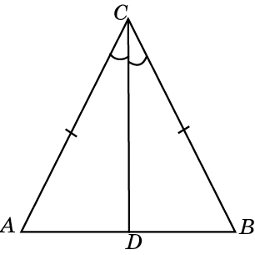
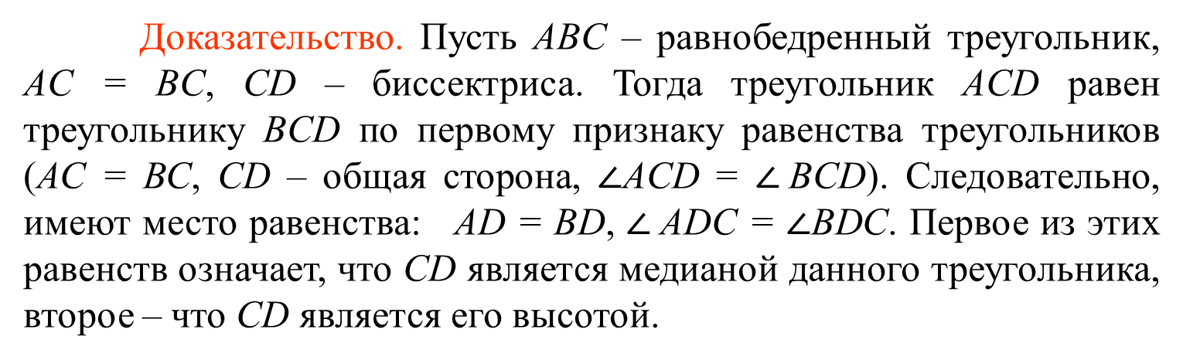
Теорема. В равнобедренном треугольнике биссектриса, проведенная к основанию, является одновременно медианой и высотой.
Доказательство. Пусть ABC – равнобедренный треугольник, AC = BC, CD – биссектриса. Тогда треугольник ACD равен треугольнику BCD по первому признаку равенства треугольников (АС = ВС, СD – общая сторона, $∠$ACD = $∠$BCD). Следовательно, имеют место равенства: AD = BD, $∠$ADC = $∠$BDC. Первое из этих равенств означает, что CD является медианой данного треугольника, второе – что CD является его высотой.
Notes:
В режиме слайдов ответы появляются после кликанья мышкой

Slide 4
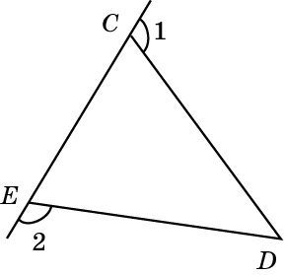
Упражнение 1
В треугольнике CDE угол 1 равен углу 2. Верно ли утверждение о том, что это равнобедренный треугольник?
Ответ. Да.
Notes:
В режиме слайдов ответы появляются после кликанья мышкой

Slide 5
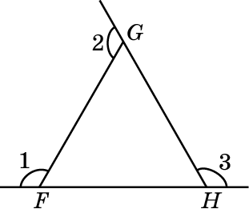
Упражнение 2
В треугольнике FGH угол 1 равен углу 2 и равен углу 3. Верно ли утверждение о том, что это треугольник: а) равнобедренный; б) равносторонний; в) правильный?
Ответ. а), б), в) Да.
Notes:
В режиме слайдов ответы появляются после кликанья мышкой

Slide 6
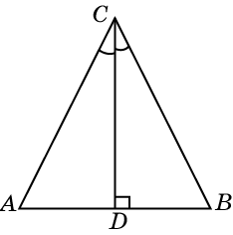
Упражнение 3
Докажите, что если биссектриса треугольника является и высотой, то треугольник равнобедренный.
Доказательство. Пусть в треугольнике ABC биссектриса CD является высотой. Тогда треугольники ACD и BCD равны по стороне и двум прилежащим к ней углам. Следовательно, AC = BC, т. е. треугольник ABC равнобедренный.
Notes:
В режиме слайдов ответы появляются после кликанья мышкой

Slide 7
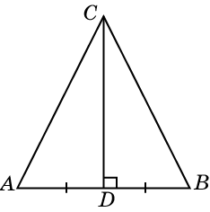
Упражнение 4
Докажите, что если медиана треугольника является и высотой, то треугольник равнобедренный.
Доказательство. Пусть в треугольнике ABC медиана CD является высотой. Тогда треугольники ACD и BCD равны по двум сторонам и углу между ними. Следовательно, AC = BC, т. е. треугольник ABC равнобедренный.
Notes:
В режиме слайдов ответы появляются после кликанья мышкой

Slide 8
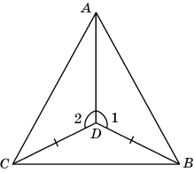
Упражнение 5
На рисунке CD = BD, угол 1 равен углу 2. Докажите, что угол ACB равен углу ABC.
Решение. Треугольники ABD и ACD равны по первому признаку равенства треугольников (AD – общая сторона, BD = CD, угол ADB равен углу ADC). Следовательно, равны соответствующие стороны AB и AC этих треугольников. Треугольник ABC равнобедренный и, значит, угол ACB равен углу ABC.

Slide 9
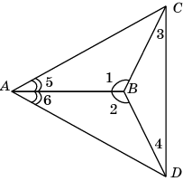
Упражнение 6
На рисунке угол 1 равен углу 2, угол 5 равен углу 6. Докажите, что угол 3 равен углу 4.
Решение. Треугольники ABС и ABD равны по второму признаку равенства треугольников (AB – общая сторона, угол ABC равен углу ABD, угол BAC равен углу BAD). Следовательно, равны соответствующие стороны BC и BD этих треугольников. Треугольник BCD равнобедренный и, значит, угол 3 равен углу 4.

Slide 10
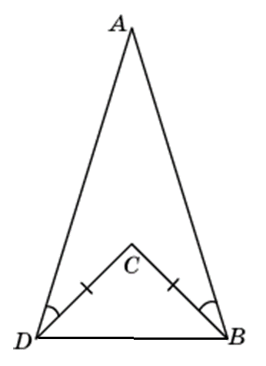
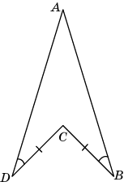
Упражнение 7
На рисунке DC = BC и угол B равен углу D. Докажите, что АВ = AD
Решение. Проведем отрезок BD. Треугольник BCD равнобедренный (BC = DC). Следовательно, имеет место равенство углов DBC и BDC. Из этого равенства и равенства углов ABC и ADC следует равенство углов ABD и ADB. Значит, треугольник ABD – равнобедренный и, следовательно, АВ = AD.

Slide 11
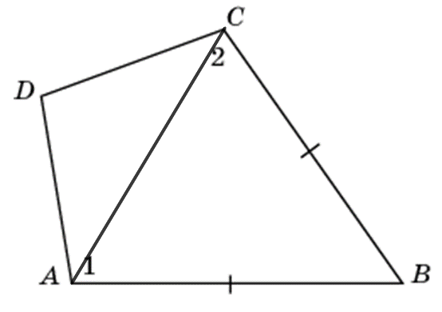
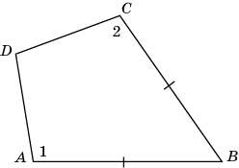
Упражнение 8
На рисунке AB = BC, угол 1 равен углу 2. Докажите, что AD = CD.
Решение. Проведем отрезок AC. Треугольник ABC равнобедренный (AB = BC). Следовательно, угол BAC равен углу BCA. Из этого равенства и равенства углов 1 и 2 следует равенство углов DAC и DCA. Значит, треугольник DAC равнобедренный и, следовательно, AD = CD.

Slide 12
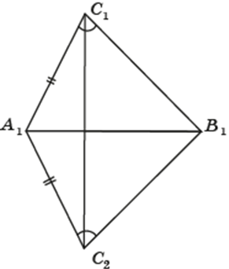
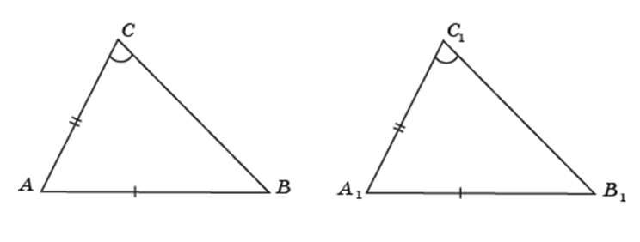
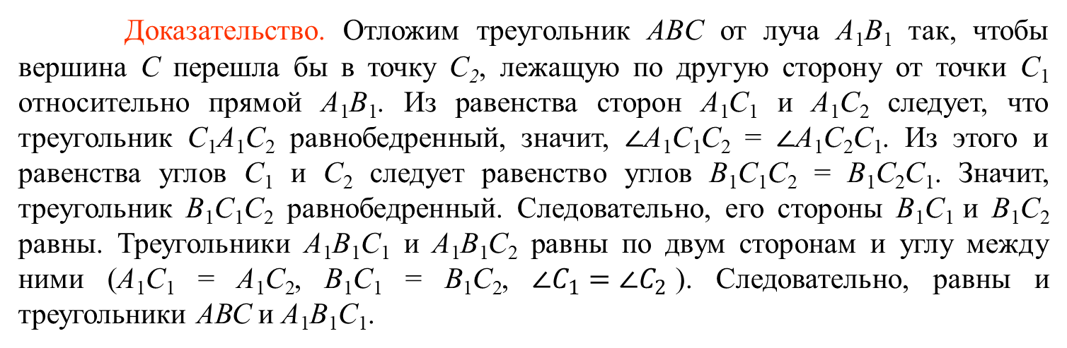
Упражнение 9
Найдите ошибку в доказательстве следующего утверждения.
Если две стороны и угол одного треугольника соответственно равны двум сторонам и углу другого треугольника, то такие треугольники равны.
Доказательство. Отложим треугольник ABC от луча A₁B₁ так, чтобы вершина С перешла бы в точку С₂, лежащую по другую сторону от точки С₁ относительно прямой А₁В₁. Из равенства сторон A₁С₁ и A₁С₂ следует, что треугольник С₁А₁С₂ равнобедренный, значит, $∠$A₁C₁C₂ = $∠$A₁C₂C₁. Из этого и равенства углов C₁ и C₂ следует равенство углов B₁C₁C₂ = B₁C₂C₁. Значит, треугольник B₁C₁C₂ равнобедренный. Следовательно, его стороны B₁C₁ и B₁C₂ равны. Треугольники A₁B₁C₁ и A₁B₁C₂ равны по двум сторонам и углу между ними (A₁C₁ = A₁C₂, B₁C₁ = B₁C₂, $∠C_{1}=∠C_{2}$). Следовательно, равны и треугольники АВС и А₁В₁С₁.
Notes:
В режиме слайдов ответы появляются после кликанья мышкой

Slide 13
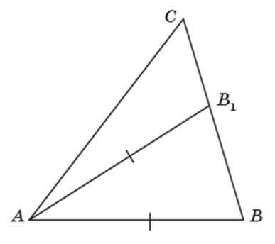
На самом деле, это утверждение неверно. Пример приведён на рисунке. Треугольники ABC и AB₁C не равны, но у них AB = AB₁, AC – общая сторона, угол C общий.
Notes:
В режиме слайдов ответы появляются после кликанья мышкой

